Slide 1
ENDÜSTRİ 4.0
ENDÜSTRİYEL DÖNEMLER
Dr. Halil BAŞER

Slide 2
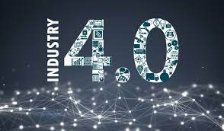
Endüstri 1.0
Endüstri 2.0
Endüstri 3.0

Slide 3
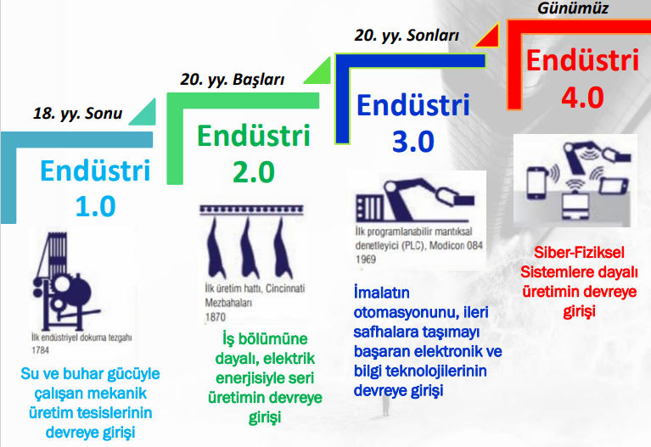

Slide 4
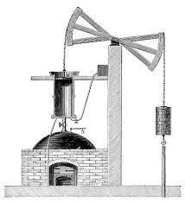
Endüstri 1.0
1712 yılında Thomas Newcomen yeni bir tür buhar makinesi geliştirdi. Bu makinenin pistonu bir zincir yardımıyla bir kaldıraca, kaldıraç da su tulumbasına bağlanmıştı. Piston silindirin en üst noktasında iken silindirin içine gönderilen soğuk su buharı yoğunlaştırılıyor, böylece atmosferik basınç pistona aşağıya doğru kuvvet uyguladığında su madenden yükseliyordu.
1764 yılında bozulan Newcomen makinelerinden birini onaran James Watt, bu makineyi geliştirerek iki odalı ve supaplı hale getirdi. Bu odalardan biri sürekli sıcak, diğeri soğuk tutuluyordu. Watt 1781 yılında yeni mekanik aksamlar ekleyerek makineyi iyice geliştirdi. Bu yeni katkıyla buhar makinesi sanayiye uygulanabilir hale geldi.

Slide 5
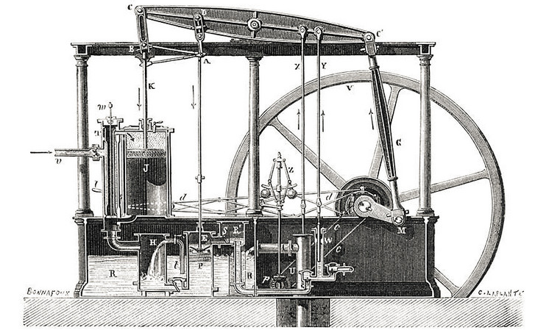
James Watt’ın geliştirmiş olduğu makinenin veriminin %7 gibi çok düşük değerlerde olması nedeniyle, ilk etapta maden ocaklarındaki suyun tahliyesi ve tekstil fabrikalarında kullanılabilmiştir.

Slide 6
Endüstri 1.0
Geliştirilmiş buhar makinesinin 1700’lerin son bölümünde dokuma tezgâhlarında kullanılmasıyla üretim sürecinde çeşitli aşamaları tamamlayacak biçimde birbiriyle bütünleşmiş bir düzene geçilmesi birinci sanayi devrimi olarak kabul ediliyor.

Slide 7
Endüstri 1.0
18. yüzyılda İngiltere Buhar Makinesinin icadının gerçekleşmesiyle birlikte buharın ve suyun gücü, buhar makinesiyle üretime aktarılmış o zamana kadar tezgahlarda el emeğiyle yapılan üretim yerine mekanik üretim ortaya çıkmıştır.
Tekstil sanayinde başlayan değişim başta kimya sanayi olmak üzere diğer sanayi dallarına hızla yayıldı. Demiryolu ağının yaygınlaşması bu devrimin de yaygınlaşmasına yol açtı. Endüstri 1.0 üretimin makineleşmesi ve elde edilen ürünlerin demiryolu ağlarıyla tüketim merkezlerine taşınması olarak tanımlanmaktadır.
Dairesel hareketi mekanik güce çeviren İskoç mühendis ve mucit James Watt, endüstriyel dünyada bu icadıyla tanınmıştır. Watt, 1.Sanayi Devriminin başlangıcında en önemli rolü oynamıştır. Bu icadın bilime ve teknolojiye sağladığı katkı sonucu James Watt’ın ismi bilimsel büyüklük birimi olarak kabul edildi. Watt, Uluslararası Birim Sistemi tarafından güç birimi olarak tanımlanmıştır.

Slide 8
Endüstri 1.0
Makinelerin üretimiyle birlikte verimlilik, üretim ve gelir düzeyi artmıştır. Bu dönem aynı zamanda sömürgecilik anlayışının hızla yayılmasına sebep olmuştur.
Makinelerin üretime katılmasıyla demir-çelik ve tekstil üretimi artmış ülkelerde sermaye birikimi gerçekleşmiştir. Aynı dönemde demir yolu ağlarının gelişmesiyle devrimin daha fazla yayılmasına ve üretim artışına yol açmıştır.
1. Sanayi Devriminin ekonomik sonuçlarının yanında sosyal sonuçları da olmuştur. Burjuvazi ve işçi sınıfı doğmuş, işçi sınıfının haklarını koruyan bilimsel sosyalizm doğmuştur.

Slide 9
Buharın kullanımıyla artık deniz taşıtları rüzgara veya insan gücüne bağlı hareket etmek zorunda değildi. İnsanların belki aylarını verip dokuduğu giysiler buhar gücü ile çalışan makinalarla dakikalar içinde dokunuyordu. Hatta bu dönemlerde buhar gücüyle çalışan otomobiller yapılabilmişti.
Aslında elektrikli otomobiller pek yeni bir şey sayılmaz.

Slide 10
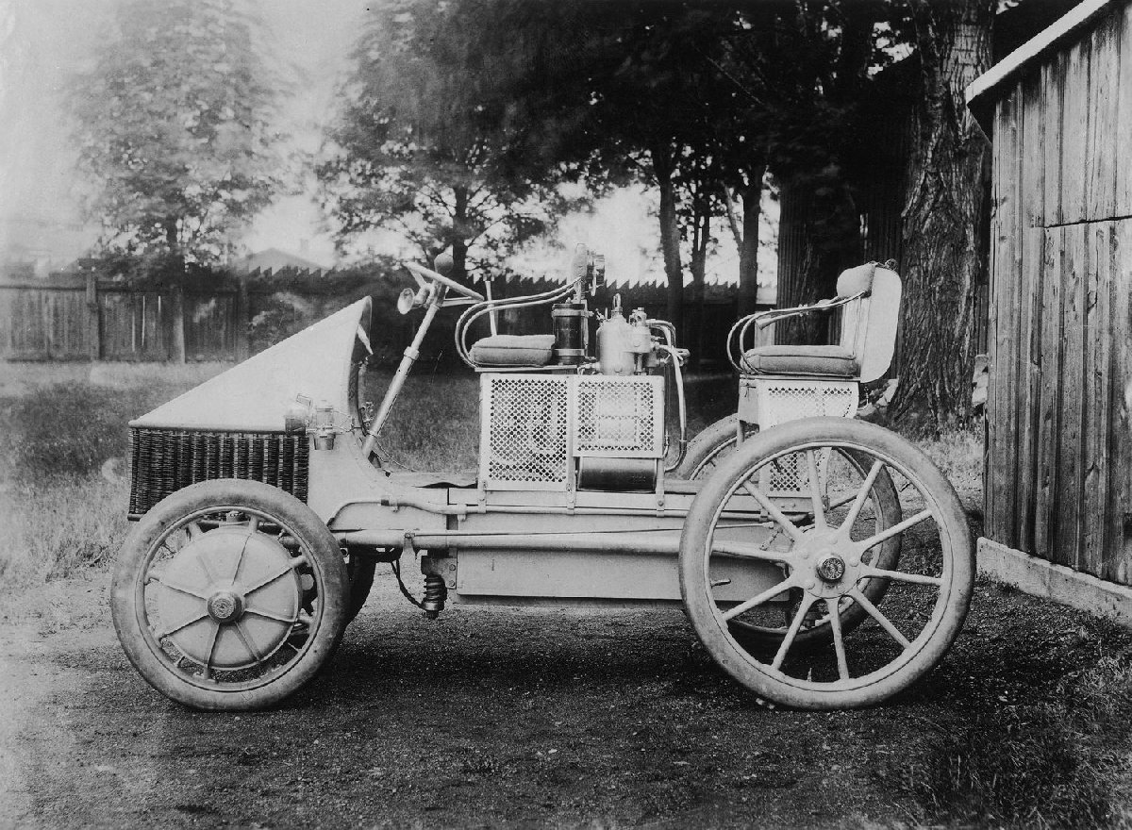
1902’de Ferdinand Porsche ilk hibrit otomobili üretmiştir.
Ferdinand Porsche tarafından Jacob Lohner’in firması için geliştirilen elektrikli araçların markası Lohner Porsche olmuştur. Lohner daha çok otobüs ürettiği için otomobil üretimi konusunda Porsche’den destek almış. Ortaya yerleştirilmiş motor ve kurşun ham maddeli bataryalar kullanılan Lohner Porsche’de 44 elektrik hücresi bulunuyor. Yaklaşık 60 km/s hıza ulaşabilen bu otomobili Porsche, kendisi kullanıp daha da geliştiriyordu. Ancak Mercedes tarafından gelen bir iş teklifi Porsche’yi bu projeden uzaklaştırdı.

Slide 11
Birinci endüstriyel devrim döneminde bir otomobil fabrikanız olsaydı çok fazla işçiye, iyi el işçiliğine ihtiyacınızın olduğu, üretim süresinin çok uzun olduğu şartlarda ilkel birkaç makina ile buharla (kısa süre sonra benzinle) çalışan ilkel otomobiller üretiyor olurdunuz.

Slide 12
Bu dönem toplumsal gelişmeler incelendiğinde, kas gücüyle yapılan bir çok işin makinalar aracılığıyla yapılmaya başlandığı görülmektedir. Endüstrinin gelişmesi neticesinde; yeni bir burjuva sınıfı doğmuş, işçi sınıfı popülasyonu giderek artmış, nüfus kırsal alandan kent merkezlerine kaymıştır. Sanayi devrimine ayak uyduran batı ülkeleri ile sanayi devrimini takip edemeyen doğu ülkeleri arasındaki uçurum giderek açılmıştır.
Endüstride yaşanan gelişmeler, sadece satın alma yoluyla takip edilmesi tarihin her döneminde bir çok ülkeyi yok olmaya sürüklemiştir. Bunun en çarpıcı örneği ise, buharlı makineler döneminde Osmanlı İmparatorluğunu iflas etmesine sebep olan dönemdir.

Slide 13
Osmanlı imparatorluğu döneminde, batıda olan buharlı makine gelişmeleri takip edilmiş ve İngiltere’den buharlı gemiler alınmaya başlamıştır. 1828 yılında Ermeni tüccarlar tarafından satın alınan ilk buharlı gemi, II. Mahmud’a hediye edilir. Sürat adı verilen gemi, padişahı Marmara’da çıktığı bir gezide fırtınadan kurtarınca buhar gücü imparatorlukta birçok destekçi kazanır.
Kırım savaşında (1854) İstanbul’a demir atan son teknoloji İngiliz ve Fransız savaş gemileri, herkes tarafından çok beğenilmiş ve o dönemde veliaht şehzade olan Abdülaziz’in ilgisini çekmiştir. Abdülaziz tahta çıktıktan sonra (1861) İngiltere ve Fransa’ya bu gemilerden sipariş verilmiş, Osmanlı’nın bu gemi siparişlerini finanse edecek gücü olmadığı için dış borçlar alınmış, alınan borçlar ödenemeyince 1876 yılında imparatorluk iflasını açıklamıştır.
Birinci Dünya Savaşı döneminde ise; İngiltere’ye sipariş edilen 2 savaş gemisi, tesliminden bir gün önce el konulmuştur. Buhar makineleri devrimini kaçıran Osmanlı İmparatorluğu, Çanakkale savaşında denizlerdeki hakimiyetini tamamen yitirmiş ve mavi suları son teknoloji İngiliz ve Fransız gemilere teslim etmiştir.

Slide 14
Endüstri 1.0’ın Toplum Üzerindeki Etkisi
Endüstri Devriminden önce halk, tarım ve hayvancılıkla uğraşmakta ve tarım dışı üretim tamamen insan gücü ile yapılmaktaydı. Endüstri Devrimi ile buhar gücünün kullanılması ve makineleşmeye geçilmesi ile kas gücüne duyulan ihtiyaç azalmıştır. Nüfusun büyük çoğunluğu kentlere göç etmeye başlamıştır. Nüfusun merkezlerde toplanması ve hızla artması sebebiyle tüketici sayısı da hızla artmıştır. Bu sebeple makineleşme ve seri üretime dayanan sisteme geçilmiş ve fabrikalaşma artmaya başlamıştır. Köylerden kentlere hızlı şekilde göçlerin gerçekleşmeye başlamasıyla işçi sınıfı ortaya çıkmıştır.

Slide 15
Endüstri 1.0’ın Toplum Üzerindeki Etkisi
Bu dönemde tüm sektörleri etkisi altına alan ve hızla gelişen Endüstri 1.0 sayesinde endüstriyel ürünler uluslararası pazarlara açılmıştır. Ticaret hacminin genişlemesine sebep olan Endüstri Devrimi ile toplumun yaşam kalitesi giderek artmış ve toplu yerleşim yerleri oluşmaya başlamıştır.
Fabrika düzeninde üretim ile birlikte kentleşme ve nüfus, sanayi etrafında toplanmaya başlamıştır. Kentlere yapılan göçler sonucunda insan trafiğin ortaya çıkması, aile yapısının çekirdek aileye dönüşmesi gibi etkiler gözlemlenmektedir.
Endüstri 1.0 için toplumsal düzende olumsuz etkilerinin bulunduğu da söylenebilmektedir. Sınıfsal çatışmalar, kentleşme sebebiyle gecekonduların ortaya çıkması, mavi yakalı işçilerin yerine beyaz yakalı işçilerin tercih edilmesi sebebiyle işsizliğin artması, hava kirliliği, beslenme sorunları gibi birçok kentsel sorundan bahsedilebilmektedir.

Slide 16
Endüstri 1.0’ın İş Gücü Üzerindeki Etkisi
Demir yolunun geliştirilmesi ve uluslararası ticaret hacminin artması ile birlikte daha fazla makine üretilmeye başlanmış ve daha fazla insan çalıştırabilecek şirketler ortaya çıkmaya başlamıştır. Endüstri Devriminin ilk zamanlarında kırsal bölgeden yeni göç eden iş gücü kalifiye yeteneklere sahip olmamakla birlikte, zamanla yetenek kazanmaya başlamıştır.
Kalifiye iş gücünün ortaya çıktığı ve giderek daha fazla ihtiyaç duyulmaya başlandığı bu dönemde paralel olarak iş gücü maliyetleri de artmaya başlamıştır. Makineleşmenin artması ile birlikte üretimin de artmaya başladığı ve iş gücü ihtiyacının azaldığı görülmektedir. Bu durumda makineleşmenin artması, şirketler için iş gücü maliyetlerinin düşmesine neden olmuştur.
Sanayileşmenin giderek artması ve teknolojik gelişmelerinde beraberinde görülmesi ile birlikte, usta-çırak ilişkilerinin işçi-işveren ilişkilerine dönüştüğü görülmektedir. Teknolojik gelişmeler ile birlikte grev ve sendikaların etkinliği azalmıştır.

Slide 17
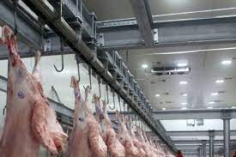
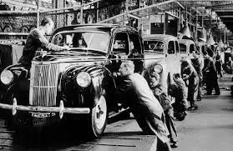

Slide 18
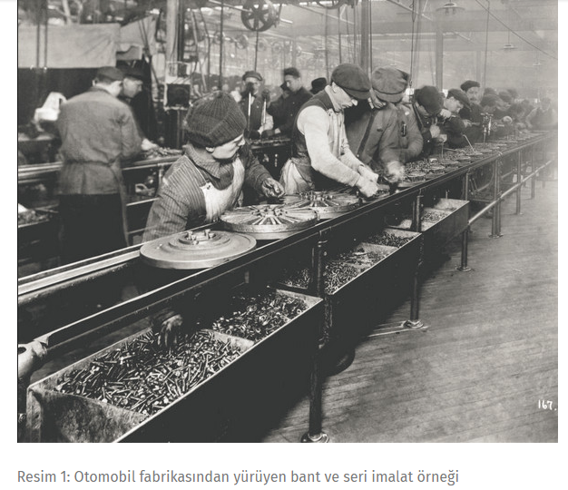
Endüstri 2.0 - Seri Üretim Dönemi
Endüstri 1.0 Buharlı Makineler Dönemindeki gelişmelerin endüstriye birçok etkisi olmuştur.
1900’lü yılların başlarında Henry Ford, yoğun emek gücüyle otomobil üretiyordu. Bu üretim şekli hem üretim maliyetlerini hem de satış fiyatı ve teslim sürelerini artırıyordu. 1903 yılında Henry Ford’un kurduğu seri imalat bandıyla otomobiller daha hızlı üretilmeye başlanmıştır. Bu gelişme Endüstri 2.0 dönemini başlattı ve halen üretimin temel mantığını oluşturmaktadır.

Slide 19
Seri imalatın ortaya çıkması ile seri imalatın verimliliği üzerine birçok çalışma yapılmıştır. Bu çalışmaların başında Taylor’un araştırmaları gelmektedir. 1900 yılında çelik malzemelerin işlenmesi için kullanılan ve kendi adıyla anılan Taylor-White yüksek hız takımlarını işleme yöntemi ortaya çıkmıştır.
Taylor üretimde verimlilik konusunda birçok çalışma yapmış ve Endüstri Mühendisliği mesleğinin doğmasını sağlamıştır. Ayrıca Taylor bilimsel yönetim ilkeleri ortaya koymuştur. Üretimde verimsizliğin nedenlerini tespit edip çözüm yolları aramıştır. Bilimsel Yönetim Esasları yönetimin esas hedefinin maksimum işveren refahını sağlamak olduğunu, bunun ancak maksimum üretkenlikle sağlanabileceğini belirtmiştir. Yönetimin ve çalışanın asıl hedefinin eğitim yoluyla çalışanın yeteneklerinin geliştirilmesi gerektiği anlatılmıştır. Bu sayede herkes doğal yeteneklerine uygun olduğu işlerde en üst seviyede başarı göstereceğini ortaya koymuştur.

Slide 20
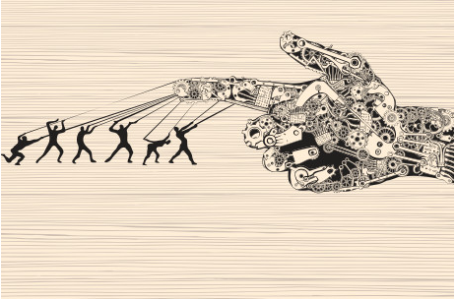
Parmak hesabı yöntemleri bilimsel metodlar ile değiştirmek,
Çalışanın bilimsel olarak seçilmesi, eğitilmesi ve gelişimin sağlanması,
Her bir çalışanın, farklı iş birimlerine göre detaylı olarak bilgilendirilmesi ve denetlenmesi,
İşin yöneticiler ve çalışanlar arasında eşit şekilde bölünmesi. Bu sayede, yöneticiler işin planlamasında bilimsel yöntemler kullanır ve çalışanlar ise bunu uygularlar.

Slide 21
Taylor’a göre, çalışan, bu ilkeler esas alınarak teşvik edildiğinde ve buna yönetimin belirleyeceği yeni iş kolları eşlik ettiğinde; bilimsel yönetim, eski planlara göre çok daha fazla verim sağlayacaktır.
Seri imalat dönemi, verimlilik çalışmaları ile birlikte farklı kavramların da incelenmesini tetiklemiştir. Bu çalışmaların başında kalite yönetimi gelir. Özellikle istatistikçi William Edwards Deming’in çalışmaları ve Japonya’daki uygulamaları, bugünkü toplam kalite yönetimlerinin temelini oluşturmuştur. Deming her ne kadar Amerikalı bir bilim insanı olsa da Japonya’da yaptığı çalışmalarla tanınmıştır. Deming kalitede sağlanan iyileşmenin giderleri azaltacağını ve verimliliği artırarak pazar payını artıracağı savunmuştur.

Slide 22
Deming, ikinci dünya savaşında; Savaş ekonomisinde ve üretiminde kendi geliştirdiği istatistiksel kontrol sistemini kullanmıştır. Deming’e göre; kalitesizliğin temelinde değişkenlik yatar, kaliteyi yükseltmek için değişkenliği mutlaka azaltmak ve belli sınırlar içinde tutmak gereklidir. Deming’in kalite yöntemine yaklaşımı üç temel basamaktan oluşur
Derin Bilgi Sistemi
PUKÖ çevrimi (Planla-Uygula-Kontrol Et-Önlem Al)
14 Nokta İlkesi

Slide 23
Derin Bilgi Kuramı dört elemandan oluşur:
1) Sistem yaklaşımı;
2) Değişkenliklerin algılanması;
3) Bilgi Kuramı;
4) Psikoloji
Deming’e göre her uygulama sonucunda değişim vardır. Değişen öncelikle insandır. İnsanın bu değişime ayak uydurabilmesi için temel bazı bilgileri ve yaklaşımları kazanması gerekmektedir. Derin bilgi kuramına göre temel dört unsur net olarak anlaşılmalıdır.

Slide 24
Sistem yaklaşımı nedir?
Her şeye sistem gözüyle bakılmalıdır. En basit tanımıyla sistem girdilerin çeşitli yöntemlerle değiştirilerek çıktı haline getirildiği yapıdır. Bu yapılar insan, toplum gibi canlı yapılar olabileceği gibi ev, iş yeri, okul ve hastane gibi üretim yapan ve hizmet veren yapılar da olabilmektedir. Mahalle, köy, ilçe, il, ülke ve dünya boyutlarında da ele alınabilir. İnsan biyolojik ve psikolojik bir sistemdir. Sosyolojik bir sistem içinde yaşar. Çevre ve ekonomik sistemden etkilenir. Derin bilgi kuramına göre sistem kendini anlatamaz. Sistemi etkileyenler ya da sistemden etkilenenler sistemi anlamalıdırlar. Bunun için çaba sarfedilmelidir.

Slide 25
Derin bilgi kuramının ikinci elemanı değişkenlik kuramıdır.
Değişkenliklerin algılanması temeldir. Elinize bir kitap ya da gazete alın, uzun bir paragraf seçin. Paragraflardaki harfleri birkaç kez sayın. Her defasında farklı sayı bulacaksınız. Yapılan her işin doğasında değişkenlik vardır. Değişkenlikler hatalara sebep olurlar. Kontrol altında tutulmazlarsa yanlış sonuçlar oluşur. Yıkımlara neden olabilirler.

Slide 26
Neyin, nasıl öğrenileceğine karar verilmesindeki yaklaşım da bilgi kuramının anlaşılmasına dayanmaktadır. Sezgisel öğrenmeyi mi tercih edersiniz? Bilimsel yolla öğrenmeyi mi?
Sezgisel öğrenmeyi tercih edenlerin ileriye yönelik katma değer sağlamaları çok zordur. Bilimsel yollar tercih edilirse, diğer deyişle ölçme-değerlendirme yolu tercih edilirse başarıdan söz edilebilir. Doğruluk, açıklık, şeffaflığın kalbinde bu yaklaşım yatmaktadır.

Slide 27
İnsan psikolojisi, grup psikolojisi, toplum psikolojisi ve değişim psikolojisinin anlaşılması olmazsa olmazlardandır. Yaptığı şeyi neden böyle yaptı? sorusu her zaman yanıtlanmalı ve açıklanmalıdır.
Liderler, iş arkadaşları birbirlerinin tutum, tavır ve davranışlarını açıklayamadıkları sürece o kurumda etkileşimden bahsedilemez. İnsanın psikolojisine göre hareket etmenin insanları sınıflandırma ile ilgisi olmadığı da bilinmelidir.

Slide 28
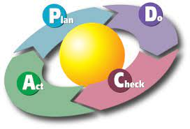
PUKÖ
PUKÖ Nedir? PUKÖ Döngüsü
PUKÖ Nedir? “Planla”, “Uygula”, “Kontrol Et”, “Önlem Al” döngüsü değişim için bir modeldir. Yalın üretim felsefesinin önemli bir parçasıdır ve insanların ve süreçlerin sürekli iyileştirilmesi için temel bir ön koşuldur.
PUKÖ, İngilizce olarak PDCA (Plan-Do-Check-Action) olarak tanımlanmaktadır.

Slide 29
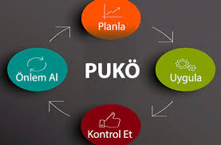
İlk olarak, Walter Shewhart tarafından önerilen ve daha sonra William Edwars Deming tarafından geliştirilen PUKÖ (PDCA) döngüsü, imalat, yönetim ve diğer alanlarda sürekli iyileştirmeler için yaygın bir uygulama haline geldi.
PUKÖ Nedir? (PDCA), ekiplerin tekrar eden hatalardan kaçınmalarını ve süreçleri iyileştirmelerini sağlayan basit dört aşamalı bir yöntemdir.

Slide 30
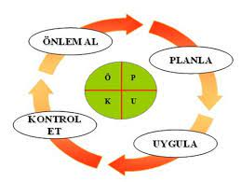
Planla (Plan)
Bu aşamada, tam olarak ne yapılması gerektiğini planlayacaksınız. Projenin büyüklüğüne bağlı olarak, planlama ekibinizin çabalarının önemli bir bölümünü alabilir. Genellikle daha küçük adımlardan oluşur, böylece daha az başarısızlık olasılığı olan uygun bir plan oluşturabilirsiniz.
Bir sonraki aşamaya geçmeden önce, bazı temel endişeleri cevapladığınızdan emin olmanız gerekir:
Çözmemiz gereken temel sorun nedir?
Hangi kaynaklara ihtiyacımız var?
Hangi kaynaklarımız var?
Mevcut kaynaklarla ilgili sorunu çözmek için en iyi çözüm nedir?
Hangi koşullarda plan başarılı kabul edilecektir? Hedefler neler?

Slide 31
Planlar zamanla değişebilir. Bu durumda, Hoshin Kanri gibi açık geribildirim döngüleri oluşturmak ve sürdürmek uygundur. Devam etmeye karar vermeden önce yeterli bilgi toplamanızı sağlar.
Hoshin Kanri, bir organizasyonun fonksiyonlarını ve etkinliklerini hem dikey hem de yatay olarak stratejik hedefleriyle ilişkilendiren bir yönetim sürecidir.

Slide 32
Uygula (Do)
Plan üzerinde anlaştıktan sonra harekete geçme zamanı. Bu aşamada, önceki aşamada dikkate alınan her şeyi uygulayacaksınız.
Bu aşamada öngörülemeyen sorunların ortaya çıkabileceğini unutmayın. Bu nedenle mükemmel bir durumda, öncelikle planınızı küçük ölçekli ve kontrollü bir ortama dahil etmeye çalışabilirsiniz.
Standardizasyon, ekibinizin planı sorunsuz bir şekilde uygulamasına kesinlikle yardımcı olacak bir şeydir. Herkesin rollerini ve sorumluluklarını bildiğinden emin olun.

Slide 33
Kontrol Et (Check)
Bu muhtemelen PUKÖ döngüsünün en önemli aşamasıdır. Planınızı açıklığa kavuşturmak, tekrar eden hatalardan kaçınmak ve sürekli iyileştirmeyi başarıyla uygulamak istiyorsanız, “Kontrol Et” aşamasına yeterince dikkat etmeniz gerekir.
Burada, planınızın yürütülmesini denetlemeniz ve ilk planınızın gerçekten işe yarayıp yaramadığını görmeniz gerekir. Dahası, ekibiniz mevcut sürecin sorunlu kısımlarını tespit edebilecek ve gelecekte bunları ortadan kaldırabilecektir. İşlem sırasında bir şeyler ters giderse, onu analiz etmeniz ve sorunların temel nedenini bulmanız gerekir.

Slide 34
Önlem Al (Action)
Daha önce planınızı geliştirdiniz, uyguladınız ve kontrol ettiniz. Şimdi harekete geçmelisin.
Her şey mükemmel görünüyorsa ve ekibiniz hedeflere ulaşmayı başardıysa, ilk planınıza devam edebilir ve uygulayabilirsiniz.
Hedeflerin yerine getirilmesi halinde tüm planın benimsenmesi uygun olabilir. Sırasıyla, PUKÖ modeliniz yeni standart temel olacaktır. Ancak, standartlaştırılmış bir planı her tekrarladığınızda, ekibinize tüm adımları dikkatlice tekrar atmasını ve geliştirmeye çalışmasını hatırlatın.

Slide 35
Planla-Uygula-Kontrol Et-Önlem Al döngüsü, kuruluşunuzun herhangi bir düzeyindeki sorunları düzeltmek için basit ama güçlü bir çerçevedir. Hoshin Kanri gibi daha büyük bir planlama sürecinin parçası olabilir.
Tekrarlayan yaklaşım, ekibinizin çözüm bulma ve test etmesine ve atık azaltma döngüsüyle bunları geliştirmesine yardımcı olur.
PUKÖ döngüsü, sürekli iyileştirme için zorunlu bir taahhüt içerir ve üretkenlik ve verimlilik üzerinde olumlu bir etkisi olabilir.
Son olarak, PUKÖ modelinin belirli bir süre gerektirdiğini ve acil sorunların çözümü için uygun olmayabileceğini unutmayın.

Slide 36
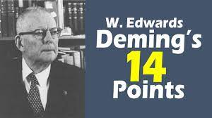
Japonlara kalite yönetim sistemini öğreten kişi olarak bilinen William Edwards Deming’in 14 ilkesi... Günümüzde işletme yönetimlerinde bir çok yeni yaklaşım olsa da Deming’in ilkelerinin hala geçerliliğini koruduğunu söylemek mümkündür.

Slide 37
“14 madde her yerde, büyük kuruluşlar için olduğu kadar küçükler için de, imalat sektörleri için olduğu kadar hizmet sektörleri için de geçerlidir. Bir şirket içindeki bölümler için de geçerlidir.”

Slide 38
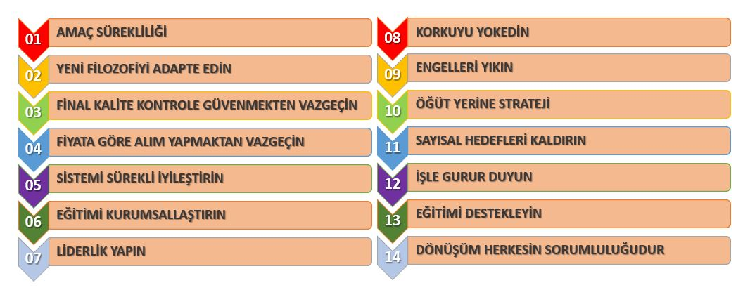
14 Nokta İlkesi

Slide 39
1. İlke: Amaç Sürekliliği
Kimse bir hedefe karar vermeden amaç sürekliliğine sahip olamaz. Bu yüzden, amaç sürekliliği ilkesini uygulamak isteyen herkes, işe hedefini ya da amacını belirterek başlamalıdır. Kısaca: Üründe iyileştirme amacını sürekli kılın.
Sürekli iyileştirme birim alandan alınacak ürün miktarının arttırılması için toprağın, tohumun ve üretim yöntemlerinin geliştirilmesi çalışmalarıdır.

Slide 40
2. İlke: Yeni Bir Felsefe Benimseyin
Bu maddede vurgulanması gereken iki yeni felsefe vardır: Kaliteyi müşterinin belirlediğini kavramak ve rekabetin yerine işbirliğini geçirmek.
İlk felsefeye ilişkin olarak, kolaylaştırıcılar takım üyelerinin iç ve dış müşterileri için neyin en iyi olduğunu bildikleri düşüncesine kapılmamalarına yardımcı olmaları gerekir.
Bu strateji bir takımın üzerinde çalışabileceği basit adımlardan oluşur:
Müşteri terimini tanımlamak;
Müşterilerinizi belirlemek;
Müşterileriniz arasında öncelik sıralaması yapmak;
Bu öncelik sıralaması içinden bir müşteriyi seçip neler istediğini öğrenmek;
Seçilen müşterinin isteklerinin ne ölçüde karşılanabildiğine ilişkin ölçüler geliştirmek;
Bu ölçüleri etkileyen süreçleri iyileştirmek amacıyla sürekli olarak çalışmak.
Diğer müşteriler için de 4-6. adımlar arasındaki işlemleri tekrar yapmak.

Slide 41
İkinci yeni felsefe ise rekabetin yerine işbirliğini koymaktır. Takım üyeleri kendi aralarında ya da diğer takımlarla rekabete teşvik edilirlerse, elde edebilecekleri sonuçlar çok daha yavaş ortaya çıkacaktır (tabii hiç çıkmayabilir de) ve potansiyellerinin tamamı açığa çıkmayacaktır.

Slide 42
3. İlke: Kaliteye Ulaşmak İçin Kontrolü Temel Almaktan Vazgeçin
Kontrol yoluyla kalite sağlanamaz. İyiyi kötüden ayırmak ve kötü üzerinde tekrar çalışmak en sonunda hatasız bir şey üretmeyi sağlar, ama bu, verimsiz, masraflı, çok yavaş işleyen ve ne getireceği bilinmeyen bir yöntemdir.
Kaliteye ulaşmanın daha iyi bir yolu, süreçleri, ürettikleri ürün ve hizmetler üzerinde tekrar çalışmayı gerektirmeyecek biçimde iyileştirmektir.
Takım üyelerine, süreçlerin malzeme, yöntemler, ortam, makineler ve personel gibi unsurlardan oluştuğu ve bu unsurların her birinin iyileştirmeye konu olabileceği öğretilmelidir.

Slide 43
4. İlke: Sadece Fiyatı Temel Alarak İş Verme Uygulamasını Kaldırın
İşinizdeki başarıyı sadece fiyatlara göre değerlendirme alışkanlığınızdan vazgeçin. Fiyatı en ucuz olan malın maliyeti en ucuz olmayabilir. Kalite kavramı ile birleştirilmemiş fiyat bilgileri anlamsızdır.
Yapılan incelemelerde, herhangi bir bölümün çıktılarının kalitesi, çoğunlukla yüzde 90 oranında tedarikçilerin desteğine bağlıdır. Tedarikçi bölümler, sistemin uyumlu çalışması kaygısıyla yönetilmediğinde, müşterilerine zorbalık yapacakları neredeyse kesindir. Bu müşteriler de, kendi müşterilerine zorbalık yapmak zorunda kalırlar. Takımlar bu zorbalık zincirine son vermelidirler.

Slide 44
5. İlke: Sürekli Olarak ve Sonsuza Kadar İyileştirin
3. ve 5. maddeler ise sürekli süreç iyileştirme ihtiyacını vurgular. 3. maddede vurgulandığı gibi kaliteye ulaşmakta kontrolü temel almamalı; onun yerine üretim ve hizmet sistemini (süreçlerini) sürekli olarak ve sonsuza kadar iyileştirerek kaliteye ulaşmak amacıyla 5. maddeyi uygulamalısınız.
İşleri yapmanın tek bir en iyi yolu olduğu inancını değiştirme konusunda öncülüğü takımlar üstlenmelidir. Takımlar amaçlarını sadece bozulmuş süreçleri restore etmek olarak görmemelidirler. Takımlar süreçleri iyileştirmeden önce, süreçlerin nasıl işlediğine dair bilgi edinmelidirler. Bu konuda yeterli bilgi edinildiğinde takımlar süreçleri nasıl iyileştireceklerini bilirler. Bu bilgiyi edinmeyi sağlayan en iyi araç akış şemasıdır.

Slide 45
6. İlke: İş Eğitimini Kurumsallaştırın
Diğer herkes gibi takım üyeleri de yapacakları iş konusunda eğitilmelidirler. Takım liderleri ve kolaylaştırıcılar, deneyimli birinin yönetiminde Deming’in öğretileri, takım toplantısı becerileri, iyileştirme stratejileri, uzlaşım ve istatistik araçları konularında formel eğitim alabilmeli; yine deneyimli birinin gözetiminde, gerçek bir takım toplantısında bu bilgileri uygulama fırsatı bulabilmelidirler.
Deming’in öğretileri hakkında verilebilecek en iyi eğitim, bunları takımlar tarafından uygulanırken yaşamaktır.

Slide 46
7. İlke: Liderliği Kurumsallaştırın
Takım liderleri takımların iki amacı olduğunu anlamalıdırlar. İlk amaç, kendilerine görev verilen süreçlerde iyileştirebilmeleri başlatmaktır. Takım liderlerinin süreçleri iyileştirebilmeleri için, süreçlerin kuruluşun amacına nasıl katkıda bulunduğunu anlamaları gerekir. Ayrıca ,takım iyileştirme stratejilerinin nasıl kullanılacağını da anlamış olmalıdırlar.
Takımların ikinci amacı, kuruluşun kültürünü değiştirebilecek bir güç haline gelmektir. Liderler takımların başına geçtiklerinde Deming’in öğretilerini kavrama konusunda bir hayli mesafe almış olmalıdırlar. Sistemlerin ya da süreçlerin önemini ve bir amacın gerçekleştirilebilmesi için bir süreçteki bütün tedarikçi ve müşteriler arasında işbirliği olması gerektiğini takdir edebilmelidirler.

Slide 47
8. İlke: Korkuyu Söküp Atın
Akıllı genel müdürler bütün beyinlerin hiyerarşinin tepesinde toplanmadığını bilirler. Süreçleri iyileştirecek en uygun kişilerin o süreçlerde çalışanlar olduğunu kabul ederler. Bunlar bir takım halinde bir araya getirilir ve kendilerine süreçleri iyileştirme görevi verilir. Bu takımların başarısının önündeki en büyük engel korkudur.
Korkunun nedenlerinden biri takımların kendileridir. Unutmayın ki, takımlar geleneksel yönetim tarzından uzaklaşarak değişmeyi sağlayacak birer güçtür. Anlayamadığı değişimden herkes korkar. Dolayısıyla takım üyeleri ilk defa bir takım toplantısına oturduklarında korkuyor olabilirler.

Slide 48
9. İlke: Bölümler Arasındaki Engelleri Yıkın
Liderler takımın bölümler arasındaki engelleri yıkmaları için gereken ortamı hazırlamak amacıyla, takım üyelerine kuruluşu bir sistem olarak değerlendirmeyi öğretmelidirler. Takım üyeleri, sistemin bütün unsurlarının ya da bölümlerin, kuruluşun amacını gerçekleştirmek için işbirliği içinde çalışmaları gerektiğini anlamalıdırlar. Hiçbir bölümün kuruluşun uyumunu ciddi biçimde bozmadan, diğer bölümlerle rekabet etme yoluyla kendi çıkarlarını maksimize edemeyeceğini anlamalıdırlar.

Slide 49
10. İlke: Sloganları ve Nasihatleri Ortadan Kaldırın
Bireylerle çalışırken sloganlar ve nasihatlere başvurmak ne kadar yanlışsa, aynı yollara takımlarla çalışırken başvurmak da o kadar yanlıştır. Slogan ve nasihatlerle takım üyelerini daha fazla çaba harcamaya zorlamak, onlar zaten ellerinden gelenin en iyisini yapmaya çalışırlarken cesaret kırıcı bir etki, hatta bir hakaret etkisi, yaratabilir. Slogan ve nasihatler, üyelerin nasihat almadıkları takdirde iyi iş çıkarmayacakları gibi hoş olmayan bir ön yargı içerir.
Slogan ve nasihatlerin kullanılmasıyla ilgili başka bir problem de bunları kullanan takım liderlerinin, takımı başarıya ulaştırmak için gereken şeyleri yanlış anlamış olduklarını göstermesidir.

Slide 50
11. İlke: Çalışma Standartlarını ve Hedeflerle Yönetimi Ortadan Kaldırın
Hedeflerle Yönetim, bölümlerin görevlendirmelere karşılık vermelerini güçleştirir, hatta çoğunlukla olanaksızlaştırır. Hedeflerle Yönetim’in boyunduruğu altındaki bölümler kendi hedeflerini gerçekleştirip bütçe sınırlarını aşmamaya çalışırlar. Bütün bölümlerin aşağıdaki müşterilerine zorbalık yapmasına rağmen, Hedeflerle Yönetim’le yönetilen bölümlerde işleri yoluna koyacak görevlendirmelere ilgi göstermezler. Onlara göre görevlendirmelere karşılık vermek bütçelerini aşmalarını garantilemek demektir. Hedeflerle Yönetimde bölümler kendilerini daha geniş sistemin amaçlarını değil, kendi amaçlarını gerçekleştirmeye çalışan ayrı birimler olarak görürler

Slide 51
12. İlke: İnsanların Yaptıkları İşten Gurur Duymalarını Önleyen Engelleri Ortadan Kaldırın
Takımların yaptıkları işten gurur duymalarının önünde birçok engel vardır. Bu engeller arasında şunlar sayılabilir:
Rahatsız toplantı odaları, ölçeklendirilmiş kâğıt bulunmayışı, mürekkebi bitmiş kalemler, çok soğuk bir bina, pis bir ortam, eğitime yeterli bütçe ayrılmaması, insanlara dağıtılacak eğitim malzemelerinden yeterli sayıda kopya olmaması, usta bir kolaylaştırıcı tutacak para olmaması, istatistik eğitimi için para olmaması, takım toplantılarına katılan ve takım işlerini yapan çalışanların yerine geçici işçi almaya bütçenin izin vermemesi, üst kademe yöneticilerin Deming’in öğretileri konusunda herkese eğitim verilmesi yönündeki uzun dönemli girişimi kesintiye uğratmaları, üst kademe yöneticilerin orta kademe yöneticilere TKY dönüşümündeki rolleri ve sorumlulukları konusunda yeterli eğitim vermemeleri, genel müdürlerin görevlendirmeleri denetlemeyi başaramaması, genel müdürlerin kuruluşlarının işlerini bundan böyle Deming’in yöntemine göre yapacağı mesajını alamamış üst ve orta kademe yöneticilere çeşitli seanslarla bu mesajı bizzat vermeyi başaramamış olması, genel müdürlerin geleneksel yönetim tarzına dayanan personel politikalarını ve uygulamalarını (özellikle de performans değerlendirmelerini ve performansa göre ödeme planlarını) bir kenara atmayı başaramamış olması ve genel müdürlerin işbirliği, sabır, sürekli iyileştirme ve güvenlik konusunda herkese örnek olamaması.

Slide 52
13. İlke: Canlı Bir Eğitim Programı Yürütün
Üyelerinin zihinleri harekete geçmedikçe takımların gerçekten başarılı olabilmeleri mümkün değildir.
Deming, herkesin zihnini aktifleştirmek için eğitime gerek duyduğunu ileri sürer.
Takımlarda çalışmak için gereken beceriler konusunda verilecek bir eğitim çoğunlukla gerekli uyarımı sağlayacaktır. Deming’in öğretileri, istatistik araçları ve uzlaşım oluşturma teknikleri hakkında verilecek bir eğitim birçok insana her şeye taze ve zihin uyarıcı bir şekilde bakmanın yollarını sunacaktır.

Slide 53
14. İlke: Dönüşümü Gerçekleştirmek İçin Şirketteki Herkesi Seferber Edin
Birçok insan Deming’in öğretilerini kendi işinde uygulayarak öğrenebilir. Takımların amaçlarından birisi, Deming’in öğretilerini uygulamak ve örnek almaktır. Öteki amaçları ise süreçlerde sürekli iyileştirmeyi başlatmaktır. Yani takımlar Deming’in öğretilerini uyguladıkça, takım üyeleri bu öğretileri öğrenme konusunda birçok şansla karşılaşırlar. Takımlar Deming’in öğretilerini örnek aldıkları için onlarla temas kuran herkes bu yeni yaklaşımı eylem halinde görerek öğrenme şansını bulabilir. Deming’in öğretileri bu şekilde önce birkaç takım, sonra bütün bölümler, en sonunda da kuruluştaki bütün çalışanlar tarafından uygulanır. Kuruluştaki herkesin, geleneksel yönetim tarzından çıkarılıp dönüşüm gerçekleştirmeye seferber edilmesi bu yolla sağlanır.

Slide 54
Yukarıda belirtilen ilkeler, şuan endüstride sıklıkla karşılaştığımız Kaizen-5S çalışmalarının temelini oluşturmaktadır. Kaizen’in temelini; israfın kaynağının belirlenmesi ve önlenmesi, varyasyonun azaltılması ve sürekli iyileştirme oluşturmaktadır. Bu yöntemin uygulanmasında ise 5S yöntemi;
Seiri(Sıralamak)
Seiton(Düzeltmek)
Seiso(Temizlemek)
Seiketsu(Standardizasyon)
Seitsuke(Sürdürülebilirlik) kullanılır.

Slide 55
Üretim maliyetlerinin giderek düşmesi ve endüstriyel ürünlerin her seviyede insana ulaşması, toplam pazarın giderek artmasına sebep olmuştur. Bunun neticesinde de her pazarda yeni üreticilerin devreye girmesi rekabeti doğurmuştur.

Slide 56
Ford’un ilk yıllarda ürettiği otomobiller için kullandığı “Müşteri ne renk isterse alsın, yeterki siyah olsun” yaklaşımı; General Motors’un 1920’li yıllarda fiyat farkı almadan farklı renkleri 5 farklı modelde sunmasından sonra değişmiştir.

Slide 57
Seri üretimin verimlilik ve kalite artışı üretimde miktar artışı da beraberinde getirmiştir. Birinci ve ikinci dünya savaşı esnasında; gerek teknoloji gerekse bilgi birikiminde muazzam artış olmuştur. Savaş ekonomisi gereği, halkta tüketime ayıracak kaynak kalmamış, tüketim düşmüştür. Savaş sonrasında, savaş esnasında oluşturulan endüstrinin devamlılığı gerekiyordu. Gerek fabrikaların ürettiği yüksek adette ürüne tüketici bulunması, gerekse toplumların ve endüstrinin savaş psikolojisinden tüketim psikolojisine evrilmesi için yeni bir yönteme ihtiyaç duyuldu.

Slide 58
Üretim ve tüketime dayalı kapitalist sistem yeni bir akım geliştirerek “pazarlama” yöntemlerini geliştirmeye başladı. Artık sınırlar silah gücüyle değil ticaret gücüyle belirlenecekti. Üretim yapılabilecek yeni pazarlar geliştirilecek, halkın ihtiyaçları pazarlama faaliyetleri ile kara dönüştürülecekti.
İlerleyen süreçlerde ise pazarlama; malların, hizmetlerin ve fikirlerin geliştirilmesi, fiyatlandırılması, tutundurulması ve dağıtılmasına ilişkin planlama ve uygulama süreci olarak tanımlanmış ve günümüzde de bu şekilde uygulanmaya devam edilmektedir.

Slide 59
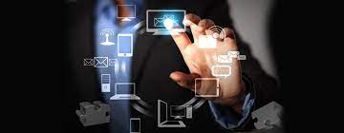
Endüstri 3.0 – Dijital Devrim

Slide 60
Endüstri 3.0 – Dijital Devrim
Üçüncü Sanayi Devrimi, İkinci Dünya Savaşı sonrası başlayan ve 1970’li yıllardan sonra hız kazanan, üretimin sayısallaştığı, bilişim teknolojisi dönemi olarak da adlandırılır. Bununla birlikte, Üçüncü Sanayi Devrimi de benzer şekilde yeni bir enerji kaynağının kullanılmasıyla tetiklenen bir süreç olarak değerlendirilebilir. İkinci Dünya Savaşı’nı sona erdiren nükleer güç, devam eden yıllarda bir yıkım aracı olmaktan çıkarak bir enerji ham maddesi olarak ilgi görmüştür. Diğer yandan hesap makinesinden evrimleştirilen ve temelde yine ihtiyaç duyulan karmaşık hesapları yapma amacıyla geliştirilen “bilgisayarlar” da dönemin altyapısında önemli rol oynamıştır. Bilgisayarların işlem gücünün hızla artması akıllı makineleri doğururken, robotik endüstrinin ani ve çabuk atılım göstermesi, ilk kez üretimde insan gücünün azalmasına ve robot makinelerin insanların yerine üretimde daha fazla kullanılmasına neden olmuştur. Bu süreçte en temel kavram kuşkusuz ki bilgidir. Sosyal refahın artması ve yükselen eğitim seviyesi ile bilginin üretilmesi, yayılması ve toplumlar tarafından hızla kabul edilmesi, adına küreselleşme dediğimiz sanayi toplumundan bilgi toplumuna ilerleyen kültürel bir dönüşümü de sağlamıştır.

Slide 61
Elektrik-elektronik teknolojisi alanı diğer tüm alanları geliştiren, temel ve üretken bir sanayiye dönüşürken, kendi tasarım ve teknolojilerini geliştirecek güce de ulaşmış durumda. Günümüzde baş döndürücü bir hıza ulaşan teknolojik gelişmelerin itici gücü olarak nitelendirilebilecek olan elektronik endüstrisi, mikroişlemci veya bilgisayar denetimli düzenleri gerçekleştirmesi ve televizyon, cep telefonu, kişisel bilgisayarlar gibi araçları gündelik hayata yerleştirmesi nedeniyle Üçüncü Sanayi Devrimi’nin baş aktörlerinden biri olarak gösterilebilir.

Slide 62
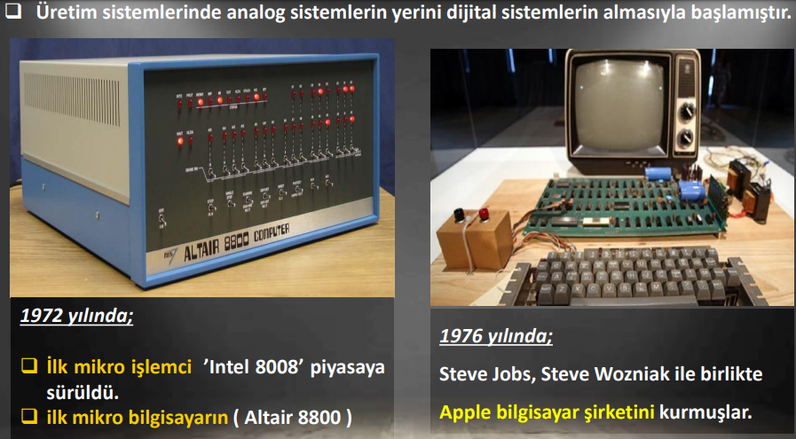

Slide 63
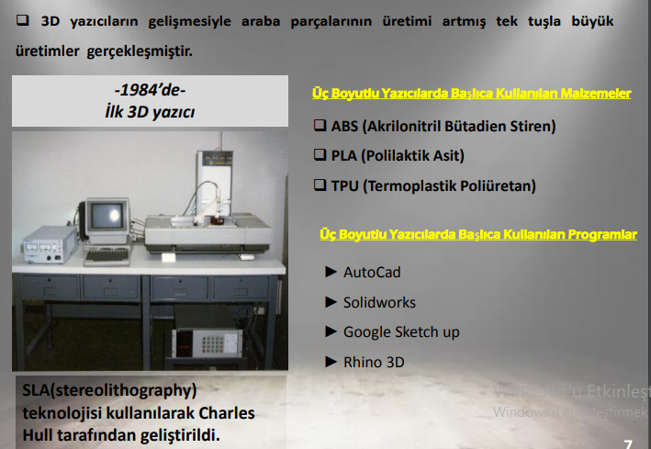

Slide 64
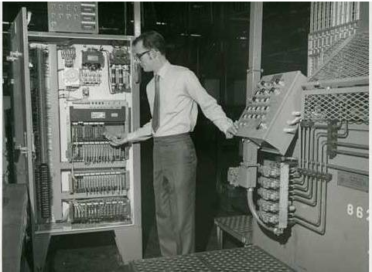
Elektronik ve bilgisayar desteğinin sanayiye ve özellikle makine sektörüne entegre olması, 1969 yılında, algılayıcılardan aldığı bilgiyi kendine verilen programa göre işleyen ve iş elemanlarına aktaran mikroişlemci tabanlı bir cihaz olan ilk programlanabilir mantık devresinin (PLC) PLC Bedford, Massachusetts’te bir grup mühendis tarafından geliştirilmesiyle gerçekleşti. PLC’lerin üretim sistemlerinin otomatikleştirilmesine imkân vermesi sanayide yeni bir dönemi başlatırken, elektronik, bilgi ve iletişim teknolojilerinin gelişimi üretimin otomasyonunu sağladı. Dolayısıyla Birinci Sanayi Devrimi üretimin makineleşmesini, İkinci Sanayi Devrimi üretimin serileşmesini, Üçüncü Sanayi Devrimi ise üretimin otomasyonunu ve sayısallaşmasını sağlamıştır.

Slide 65
Bu dönemde bilgisayar, mikroelektronik, fiber optik, lazer gibi teknolojilerin, telekomünikasyon, nükleer, biyotarım ve biyogenetik gibi bilimlerin gelişimi, üretimin yönünü ve biçimini etkilerken, iletişim ve ulaşımdaki gelişmelerle ticaret ve endüstri de küreselleşme hızını artırdı. 1969 yılında ilk programlanabilir yönetim sistemi ile başlayan 1971 yılında ilk mikro bilgisayarın icadı ile devam eden süreçte bu devrimin teknolojik olarak ilerleyeceğini göstermekteydi. Gelişen bu teknoloji endüstride makinelerin sayısallaştırılmasını sağladı ve artık makinelerde bilgisayar kontrollü sistemler kullanılmaya başlandı. Bu sistemler sayesinde makinelerden bilgi alınmaya bu bilgilerin analiz edilmesi aynı zamanda da makine programlamasına olanak sağlayan sitemler kullanılmaya başlandı.
Makinelerin otomasyona geçişi seri üretim ve standart üretim modellerinde genişlemeyi ve hızlanmayı sağladı. Aynı zamanda yavaş yavaş esnek üretim mantığına doğru da endüstriyi zorluyordu. Müşteriler kendi taleplerine göre ürün istemeleri müşteri odaklı üretimi zorunlu kılıyordu. Bu istekleri karşılayacak şekilde üretim hatlarında yenilikler oluşturulmaya başlandı. Tüketim faktörünün belirleyici unsuru olan tüketici taleplerinin karşılanması için üreticiler bazı noktalarda değişiklik yapmak zorundaydı. Bu durum karşısında, üretim standart üretim mantığından gelen istek ve talepleri karşılayacak şekilde dönüşmeye başladı. Bu değişim ile birlikte endüstri içindeki iletişim ve bilişim alanında yeni yazılımların ortaya çıkmasını ve kullanılması başlandı.

Slide 66
Üretimin yüksek adetlerde yapılabilir olması birim başına üretim maliyetini düşürmüş aynı zamanda kitlesel tüketim üretimi artırmış ve fabrikaların daha çok üretimi sayesinde daha ucuza üretme imkanını getirmiştir. İşletmeler bu güçlü silahı kullanarak kendi organizasyon ve üretim şekillerini değiştirmeye ve ürün üzerinde katma değeri olmayan işlerden kurtulmak için çalışmalar yapmaya başladılar. Buradaki amaç her endüstri devriminde olduğu gibi maliyetleri aşağı çekmek, daha verimli bir şekilde kaynak kullanımı ve neticesinde daha ucuz bir ürün elde etmektir. Bu devrim ile birlikte ortaya çıkan ve bundan sonraki tüm süreçlerde önemli bir rol oynayacak olan robotlar yavaş yavaş endüstrideki yerlerini bu devirde almaya başlamıştır. Robotlar tekrarlanan ve kas gücüne ile çalışan birçok yerde işgücünün yerini almıştır. İkinci ve Üçüncü Endüstri devrimleri karşılaştırıldığında emek üretkenliği ve ekonomik büyümeye en fazla katkıyı yapan devrimin ikincisi olduğu kabul edilmektedir.

Slide 67
İkinci Endüstri Devrimi dünya emek üretkenliğinde 1891-1972 arasında önemli artışlar sağladı. 1972-1996 arasında ise emek üretkenliğinin yıllık ortalamasında düşüşler oldu. 1972-1996 arasında üretkenlikte azalma önceki dönemin teknolojik getirilerindeki yavaşlamadan kaynaklandı. 1995’ten önce bilgisayar ve türevi yeniliklerin üretkenlikte artışı sağlayamamasına dair olarak da söz konusu yıldan önce bilgisayarların sermaye stokunda emek üretkenliğine ciddi katkı yapabilecek ölçüde paya sahip olmadığı tezini öne sürülmektedir. Ancak bu durum 1995’ten sonra internetin popülerleşmesi ve e-ticaretin gelişmesine bağlı olarak üretkenlikte artış yeniden yükselişe geçti. Böylece çarpıcı bir şekilde İkinci Endüstri Devrimi’nin üretkenliğe ve yaşam standartlarına yükseltmeye yönelik 81 yıllık katkısı adeta buharlaşmış oldu. Ayrıca son 10 yılda Üçüncü Endüstri Devrimi’ndeki buluşların niteliğinde de değişim görülmektedir. Bilgisayarların ofis içi insan gücüne dayalı pek çok işin yerini alma sürecinin büyük ölçüde tamamlandığını söylenebilir. Son 10 yıldaki buluşların emek tasarrufu sağlama niteliğinde olmadığını, bu buluşların daha çok eğlence ve iletişim odaklı cihazların geliştirilmiş versiyonları olduğunu belirtmek gerekir. Bu cihazlar önceki eğlence ve iletişim cihazlarındın geliştirilmiş versiyonları olsa da bunlar üretkenliğe daha fazla katkı yapacak emek tasarrufu sağlamak yerine yeni tüketim fırsatları yaratmaktan başka işe yaramadı.

Slide 68
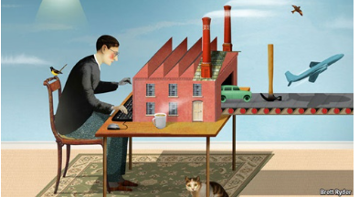
Üçüncü Sanayi Devrimi’nin en önemli gelişmelerinden bir diğeri ise dünya kaynaklarının hızla tükenmesi ve sürdürülebilirlik kavramının gündeme gelmesidir. Enerji kaynağı olarak Birinci Sanayi Devrimi’nde kömür, su ve buhar gücü; İkinci Sanayi Devrimi’nde ise petrol ve elektrik ön plandaydı. Üçüncü Sanayi Devrimi’nde, dijital devrimle birlikte yeni bir iletişim yöntemi ortaya çıkmış olsa da yeni bir enerji kaynağı gelişmedi. Nükleer enerji gibi alternatif bir enerji kaynağı Üçüncü Sanayi Devrimi’nin ilk dönemlerinde hızlı kabul görse de yaşanan aksaklıklar ve oluşan çevre felaketleri, nükleer enerji yerine yenilenebilir enerji kaynaklarının öne çıkmasını tetikledi.
Sanayi Devrimi ile üretimde dijital devrim olması, elektroniğin kullanımı ve bilgi teknolojilerinin gelişmesiyle üretim daha da otomatikleşmiştir. Özellikle 3D yazıcıların gelişmesiyle araba parçalarının üretimi artmış bir tuşla büyük üretimler gerçekleşmiştir. Otomasyonun artmasıyla yeni ve akıllı robotlar üretilmiş. Üretilen bu yeni nesil robotlar hem ucuz hem de üretimde verimliliği arttırmıştır. 3. Sanayi Devriminin gerçekleşmesiyle verimlilik artmış fakat mavi yakalı personel sayısında azalmalar meydana gelmiştir. 3. Sanayi devriminde önemli gelişmeler şunlardır; ilk mikro bilgisayarın kullanımı ( Altair 8800 ) ve S. Jobs ve S. Wozniak’ın Apple’ı 1976 yılında kurmalarıdır.

Slide 69
TEŞEKKÜRLER

